Slide 1
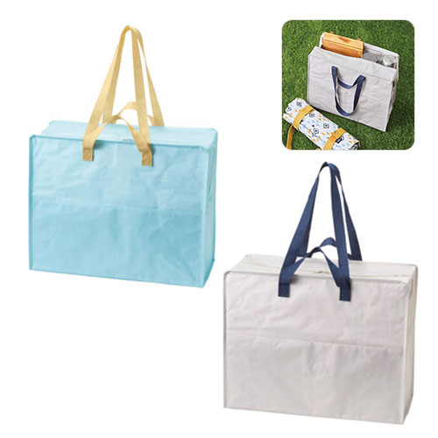


【提案書】
収納・保管にも！2WAYボックスバッグ
特徴
手持ちとしても肩掛けとしても持ち歩けるボックスバッグ。水濡れに強いPP素材のため、ランドリーバッグなどとしてもおすすめです。オリジナル名入れ可能で販促用にもぜひ
納期
納期スペース
仕様
カラー展開：2色取混ぜ(ブルー・ベージュ)
素材：材質：PP
サイズ：355×460×195mm
包装：包装袋
お見積
お見積りスペース

